Slide 1
KARTAL CONSULTING · ANÁLISIS ESTRATÉGICO
EL DÓLAR FUTURO,
EN CUATRO RESPUESTAS
La curva descuenta +30,8% a noviembre de 2027 -3 puntos sobre la inflación-
y el BCRA ya casi no vende futuros.
$1.598
+30,8%
dólar futuro a diciembre de 2026 (spot: $1.534)
suba implícita a noviembre de 2027
ESTRATEGIA · DECISIÓN · EJECUCIÓN
Fuentes: A3 Mercados, BCRA, INDEC
2 de noviembre de 2026
Notes:
Portada. Segun A3 Mercados (cierre del 30/10/2026), con el dolar spot a $1.534 el contrato de diciembre de 2026 cotiza $1.598 y el de noviembre de 2027 $2.006,50 (+30,8%). El informe responde cuatro preguntas: que es, como se lee, que papel cumple el BCRA y por que importa aunque no se opere.

Slide 2
EL DATO
LA CURVA DE NOVIEMBRE DE 2027
+30,8%
suba que descuenta el dólar futuro a noviembre de 2027
Con una inflación de 1,9% mensual sostenida daría +27,8% (cálculo KARTAL)
«El dólar futuro descuenta +30,8% a noviembre de 2027: solo 3 puntos más que una inflación de 1,9% mensual.»
02 / 09
Notes:
Pregunta 1 y 2. DLR112027 (30/11/2027) cotiza $2.006,50 sobre un spot de $1.534: +30,80% en 396 dias. Una inflacion de 1,9% mensual (IPC de septiembre, INDEC) acumulada 396 dias da +27,8% (calculo de KARTAL).

Slide 3
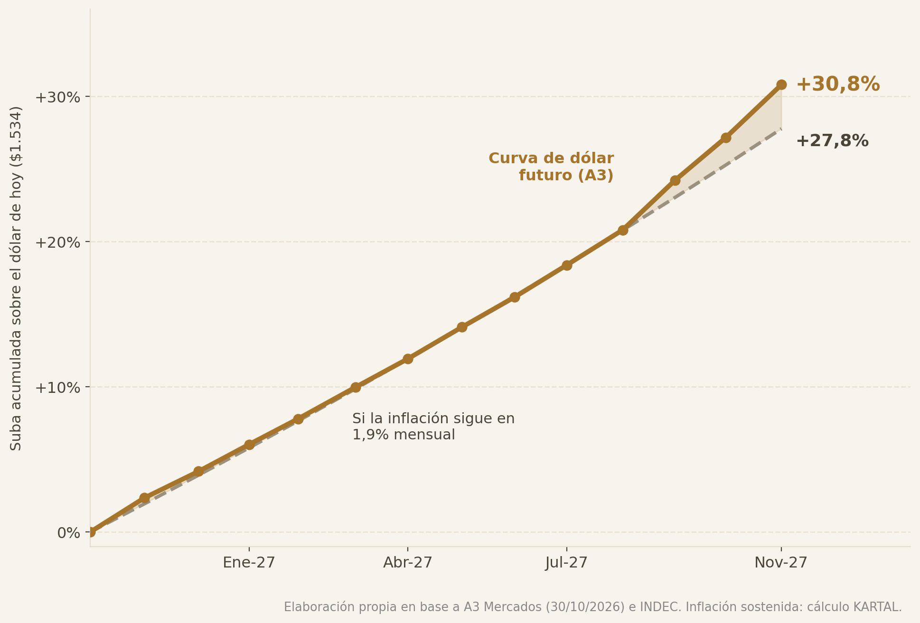
EL PANORAMA COMPLETO
LA CURVA DE HOY
KARTAL Consulting · kartal.com.ar
03 / 09
Notes:
La curva sigue casi exactamente a la inflacion sostenida hasta agosto de 2027; desde septiembre se separa: Sep-27 +24,2%, Oct-27 +27,2% (en 364 dias) y Nov-27 +30,8%. A3 Mercados, 30/10/2026.

Slide 4
POR QUÉ IMPORTA
EL DÓLAR SUBIÓ, LOS PRECIOS MÁS
3,3%
subió el dólar mayorista en 2026 contra 23,6% de inflación
Dólar hasta el 30 de septiembre, IPC de enero a septiembre: la curva proyecta que deja de atrasarse
«El dólar futuro descuenta +30,8% a noviembre de 2027: solo 3 puntos más que una inflación de 1,9% mensual.»
04 / 09
Notes:
Pregunta 4. Dolar mayorista +3,3% en 2026 hasta el 30/9 (BCRA) frente a 23,6% de inflacion acumulada de enero a septiembre (INDEC). Si la curva se cumple, la depreciacion hasta noviembre de 2027 (+30,8%) seria similar a la inflacion del periodo (calculo de KARTAL).

Slide 5
EL CONTRASTE
EL BCRA, DE 6.875 A 42 MILLONES
SEPTIEMBRE DE 2025
SEPTIEMBRE DE 2026
6.875^{M}
42^{M}
de USD en posición vendida: la mayor desde 2016, antes de las elecciones
de USD: la cobertura migró al dólar linked, hoy 81% del total
Capacidad estimada: USD 9.000 M en A3; hasta USD 15.000 M con BYMA, según una fuente.
«El dólar futuro descuenta +30,8% a noviembre de 2027: solo 3 puntos más que una inflación de 1,9% mensual.»
05 / 09
Notes:
Pregunta 3. Posicion vendida del BCRA en futuros: USD 6.875 millones en septiembre de 2025 y USD 42 millones al 30/9/2026 (-236 millones en el mes), segun publicaciones que citan datos del BCRA. Otra fuente ubica el maximo en USD 6.287 millones en octubre de 2025. Cobertura total cercana a USD 20.000 millones, con 81% en dolar linked segun un analista citado.

Slide 6
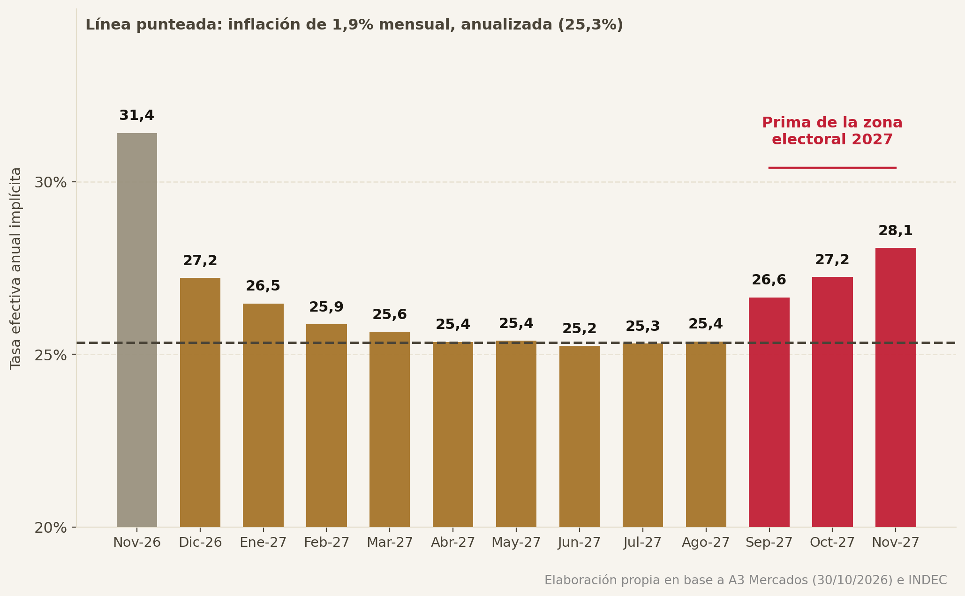
EL MAPA
LO QUE COBRA CADA VENCIMIENTO
KARTAL Consulting · kartal.com.ar
06 / 09
Notes:
Tasa efectiva anual implicita por vencimiento (A3 Mercados, 30/10/2026): entre febrero y agosto de 2027 ronda 25-26%, casi igual a 25,3%, que es 1,9% mensual anualizado; sube a 26,6%, 27,2% y 28,1% en septiembre, octubre y noviembre de 2027.

Slide 7
LA AGENDA
LO QUE ESTO SIGNIFICA PARA EL NEGOCIO
01
02
03
Leer la curva como costo
Definir la cobertura
Presupuestar 2027 con prima
El futuro incluye la tasa en pesos: no es un pronóstico puro.
Fijar qué parte de costos y deudas en dólares se cubre y a qué mes.
Desde septiembre de 2027 la curva cobra de 1 a 3 puntos extra.
«El dólar futuro descuenta +30,8% a noviembre de 2027: solo 3 puntos más que una inflación de 1,9% mensual.»
07 / 09
Notes:
Tres acciones: leer la curva como costo de cobertura, definir la politica de cobertura de costos y deudas en dolares, y presupuestar 2027 con una prima electoral. La prima surge de comparar la tasa efectiva implicita de septiembre a noviembre de 2027 (26,6% a 28,1%) con 25,3%.

Slide 8
POR QUÉ IMPORTA
CUATRO RESPUESTAS EN BREVE
01
Qué es
Contrato en pesos que fija hoy el dólar de una fecha futura.
02
Cómo se lee
Tasa implícita de 25-26% hasta agosto de 2027 y 28% a noviembre.
03
Qué hace el BCRA
Vende cobertura sin gastar reservas; hoy casi no lo hace.
04
Por qué importa
Las expectativas llegan a precios, tasas, crédito e inversión.
«El dólar futuro descuenta +30,8% a noviembre de 2027: solo 3 puntos más que una inflación de 1,9% mensual.»
08 / 09
Notes:
Las cuatro respuestas del informe: que es el dolar futuro, de que depende y como se interpreta su cotizacion, que papel cumple el BCRA y por que importa aunque no se opere.

Slide 9
“
El dólar futuro descuenta +30,8% a noviembre de 2027: solo 3 puntos más que una inflación de 1,9% mensual.
Agop Karagoz
kartal.com.ar
Director, KARTAL Consulting
ESTRATEGIA · DECISIÓN · EJECUCIÓN · 2 de noviembre de 2026
Notes:
Cierre: el dolar futuro no es una prediccion, es el precio de cubrirse; leerlo bien evita decidir con un pronostico que no es.

